Slide 1
Chủ điểm
CHÂN TRỜI RỘNG MỞ
CHÂN TRỜI RỘNG MỞ

Slide 2
Thứ … ngày ... tháng … năm ...
Thứ … ngày ... tháng … năm ...
Chủ điểm: CHÂN TRỜI RỘNG MỞ
Chủ điểm: CHÂN TRỜI RỘNG MỞ
Bài 2
Bài 2
Giới thiệu một địa điểm vui chơi
Giới thiệu một địa điểm vui chơi

Slide 3
KHỞI ĐỘNG
KHỞI ĐỘNG

Slide 4
https://www.youtube.com/watch?v=D0eoZDMmgqw

Slide 5
KHÁM PHÁ
KHÁM PHÁ

Slide 6
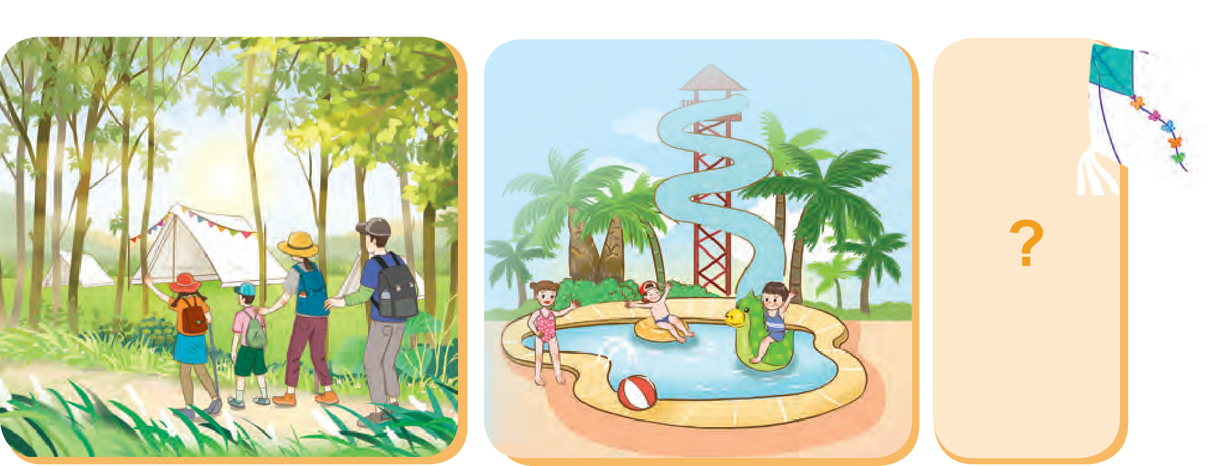
1. Giới thiệu về một địa điểm vui chơi mà em biết.
Gợi ý:
a. Em biết địa điểm vui chơi nào?

Slide 7
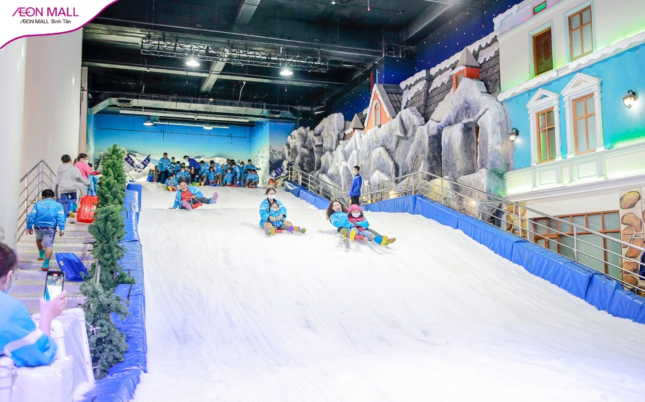
Khu vui chơi ở Sài Gòn Snow Town

Slide 8
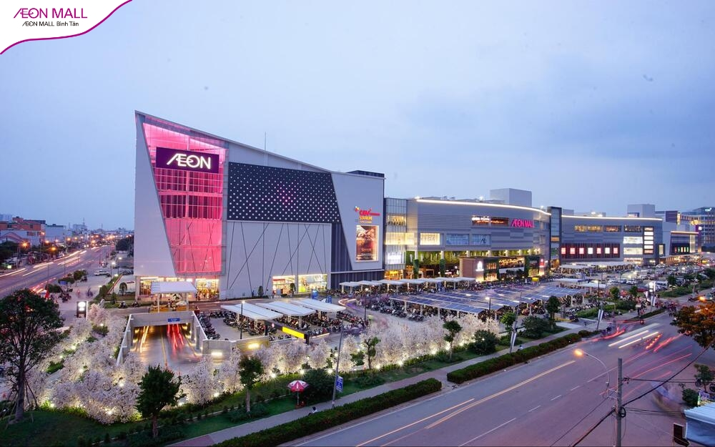
AEON MALL Bình Tân - khu vui chơi ở Sài Gòn

Slide 9
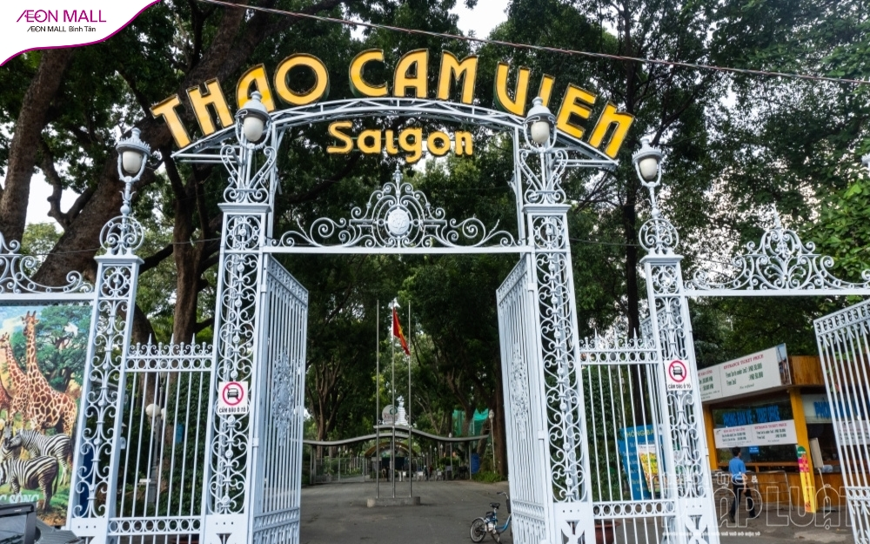
Thảo Cầm Viên - khu vui chơi ở Sài Gòn

Slide 10
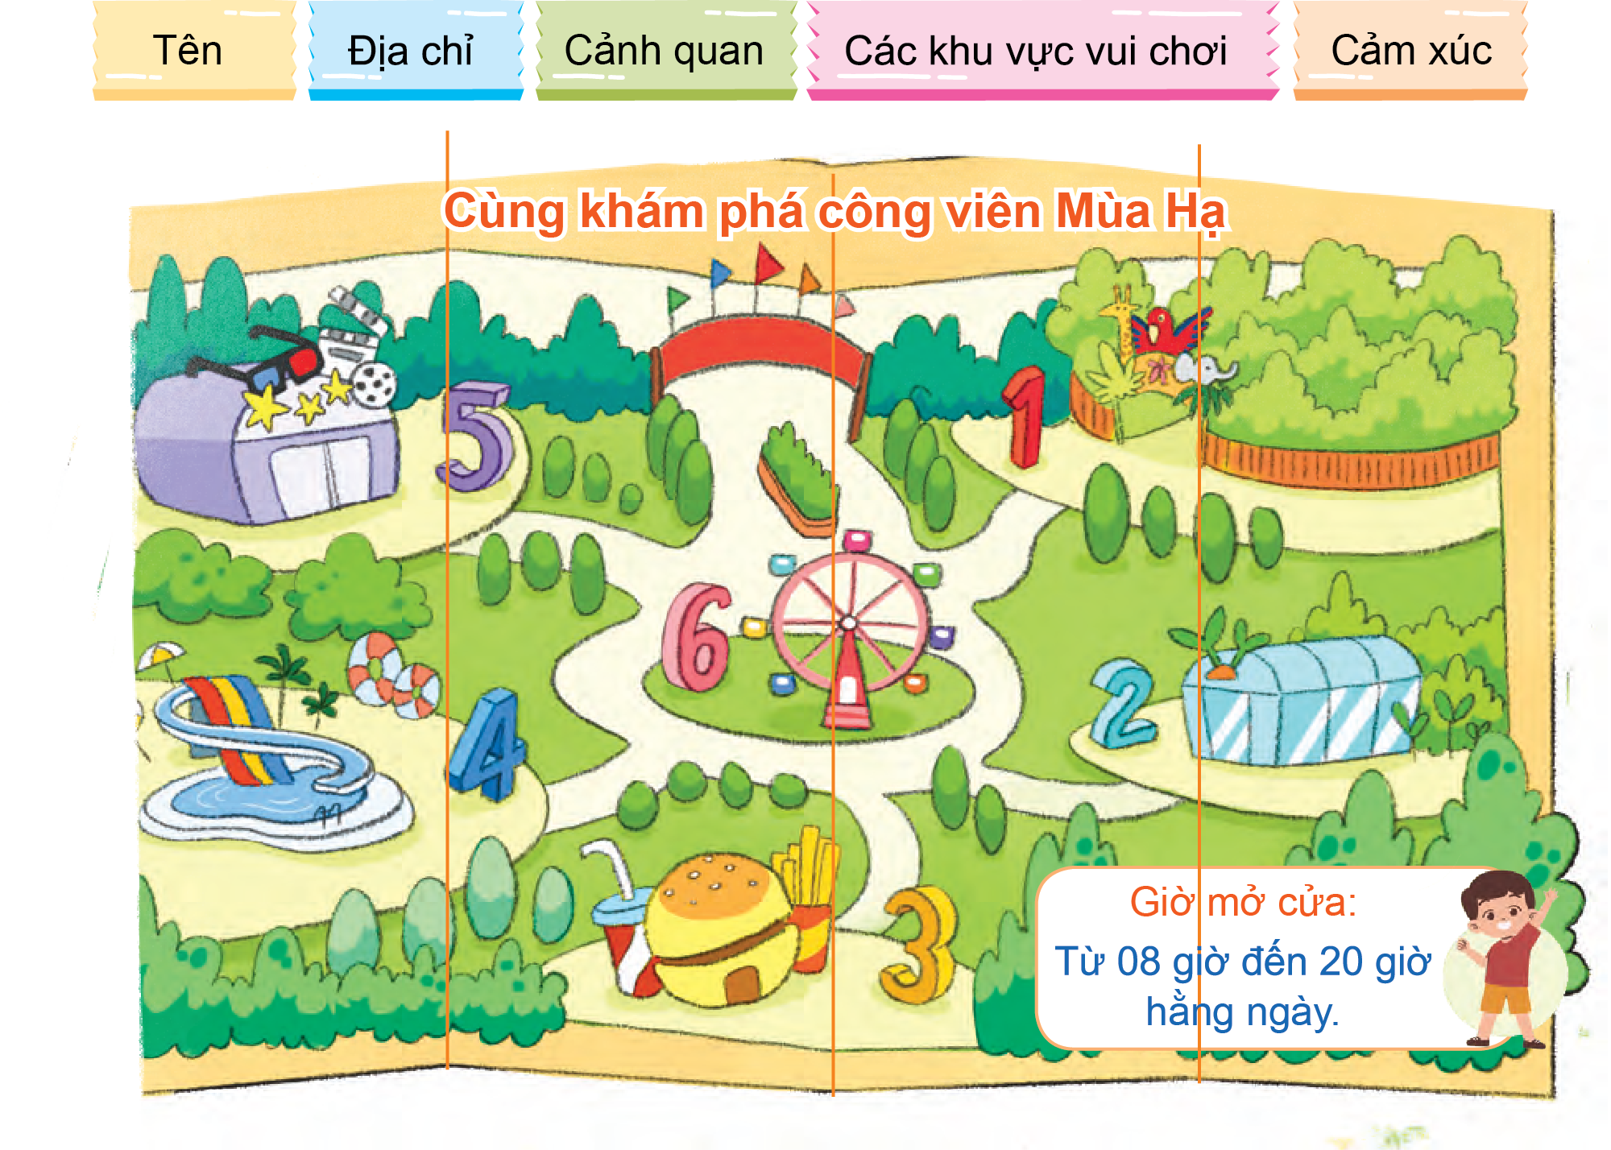
b. Giới thiệu về địa điểm vui chơi đó:

Slide 11
Nhà em ở quận Hà Đông, rất gần với khu vui chơi giải trí Thiên Đường Bảo Sơn. Chính vì thế vào cuối tuần gia đình em thường cùng nhau đến đây vui chơi, thư giãn và giải trí. Em rất thích công viên Thiên Đường Bảo Sơn.
Em ấn tượng với Thiên Đường Bảo Sơn ngay từ cổng ra vào, nhìn những mái lợp ngói đỏ em nhớ đến những ngôi nhà truyền thống ngày xưa, nhưng khi vào đến bên trong lại xuất hiện nhiều công trình hiện đại. Nơi đây là một không gian xanh, sạch và rộng lớn, có cảnh núi non, có hồ nước và có cả động bên trong núi.
Trong khu vui chơi Thiên Đường Bảo Sơn có đến tám điểm tham quan đa dạng như: công viên nước, khu văn hoá ẩm thực, khu trò chơi cảm giác mạnh, thuỷ cung, nhà múa rối nước, khu tham quan động vật hoang dã… Em thấy các bạn nhỏ rất thích đi xem các loài động vật có trong công viên như hươu cao cổ, voi, tê giác, lạc đà. Em thích nhất khi được chơi trò đi thuyền nước trượt từ trên cao, trò chơi mang đến cảm giác mạnh khiến em rất thích thú.
Cả người lớn và trẻ em đều có chung niềm háo hức và rất vui vẻ khi chơi các trò chơi trong khu giải trí. Nơi đông nhất là khu vui chơi dưới nước, đa số là các anh chị và người lớn xuống đây trượt và tắm mát. Ít có khu vui chơi nào giữ được cảnh quan xanh đẹp và sạch sẽ như ở Thiên Đường Bảo Sơn, vì đâu đâu cũng có những thùng rác hình con chim cánh cụt rất dễ thương.
Em tin rằng ai được đến khu vui chơi giải trí Thiên Đường Bảo Sơn một lần sẽ lại muốn đến những lần tiếp theo. Đây là một địa điểm lý tưởng cho các bạn nhỏ vừa vui chơi, vận động lại được học hỏi nhiều điều hay từ thế giới bao la kỳ diệu.
MẪU:

Slide 12
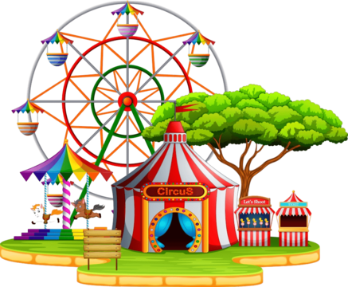
2. Ghi lại những thông tin chính về một địa điểm vui chơi được giới thiệu ở bài tập 1.

Slide 13
GV ĐIỀN VÀO ĐÂY
GV ĐIỀN VÀO ĐÂY
GV ĐIỀN VÀO ĐÂY
GV ĐIỀN VÀO ĐÂY

Slide 14
TẠM BIỆT VÀ HẸN GẶP LẠI
TẠM BIỆT VÀ HẸN GẶP LẠI

